Slide 1
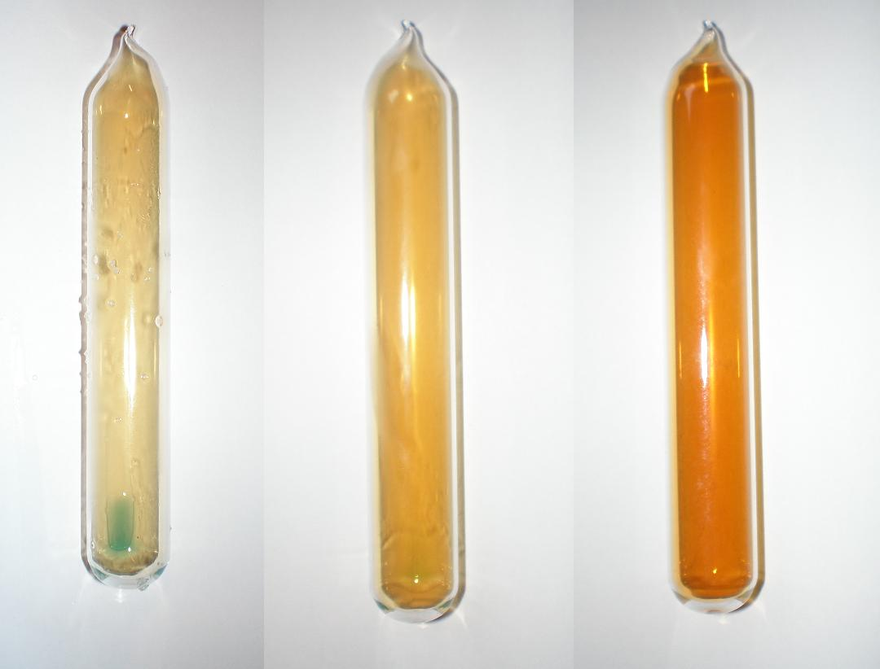
2 NO₂ (g) N₂O₄ (g)
NO₂
N₂O₄

Slide 2
2 NO₂ (g) N₂O₄ (g)
NO₂
N₂O₄
Beïnvloeding van de ligging van het evenwicht.

Slide 3
2 NO₂ (g) N₂O₄ (g)
NO₂
N₂O₄
Beïnvloeding van het evenwicht door toevoegen van NO₂

Slide 4
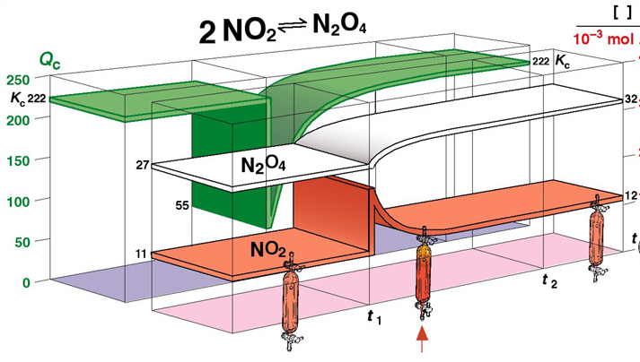
concentratiebreuk
X 10⁻³
X 10⁻³
22 X 10⁻³
X 10⁻³
X 10⁻³
mol/dm³
Toevoegen 11 X 10⁻³ mol NO₂

Slide 5
concentratiebreuk
X 10⁻³
X 10⁻³
22 X 10⁻³
X 10⁻³
X 10⁻³
mol/dm³
Toevoegen 11 X 10⁻³ mol NO₂

Slide 6
concentratiebreuk
X 10⁻³
X 10⁻³
22 X 10⁻³
X 10⁻³
X 10⁻³
mol/dm³
Toevoegen 11 X 10⁻³ mol NO₂

Slide 7
x 10⁻³ mol/dm³
[N₂O₄]
K = ----------
[NO₂]²
22
11

Slide 8
x 10⁻³ mol/dm³
[N₂O₄]
K = ----------
[NO₂]²
22
[27.10⁻³]
K = ------------- = 222
[11.10⁻³]²

Slide 9
x 10⁻³ mol/dm³
[N₂O₄]
K = ----------
[NO₂]²
22
[27.10⁻³]
K = ------------------- = 222
[11.10⁻³ + 11. 10⁻³]²
11

Slide 10
x 10⁻³ mol/dm³
[N₂O₄]
K = ----------
[NO₂]²
22
[27.10⁻³ + X]
K = ------------------- = 222
[11.10⁻³ + 11. 10⁻³ – 2X]²

Slide 11
x 10⁻³ mol/dm³
[N₂O₄]
K = ----------
[NO₂]²
22
[27.10⁻³ + X]
K = ------------------- = 222
[11.10⁻³ + 11. 10⁻³ – 2X]²
ABC-formule: X = 5.10⁻³

Slide 12
x 10⁻³ mol/dm³
[N₂O₄]
K = ----------
[NO₂]²
22
[32.10⁻³]
K = -------------- = 222
[12.10⁻³]²

Slide 13
2 NO₂ (g) N₂O₄ (g)
NO₂
N₂O₄
Beïnvloeding van het evenwicht door het volume kleiner te maken.

Slide 14
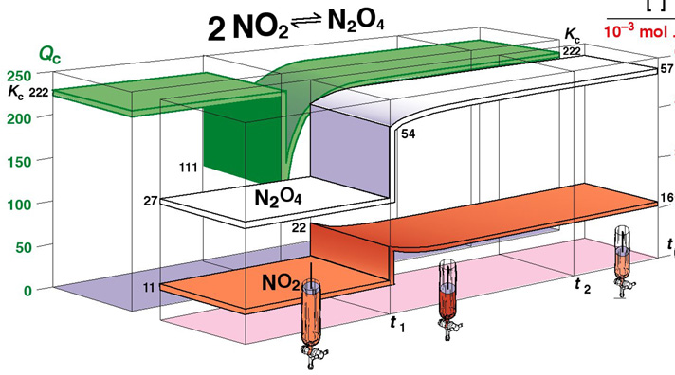
concentratiebreuk
x 10⁻³ mol/dm³
Halveren volume (ofwel verdubbelen v/d druk)

Slide 15
2 NO₂ (g) N₂O₄ (g)
NO₂
N₂O₄
Beïnvloeding van het evenwicht door de temperatuur te verhogen.

Slide 16
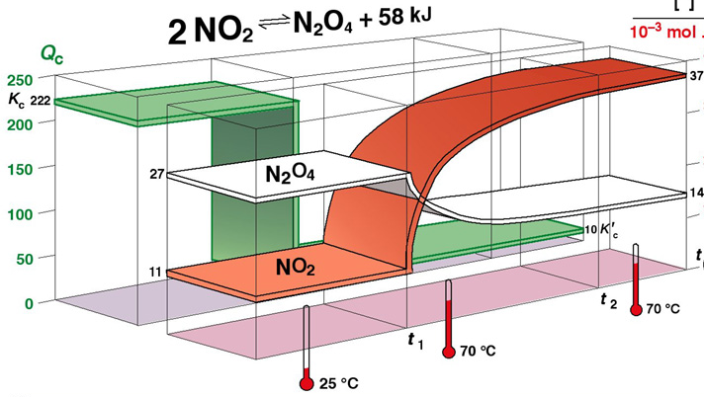
K
exo
endo
x 10⁻³ mol/dm³
Verhogen temperatuur

Slide 18
wat van stof B

Slide 19
wat van stof B
→ molariteit (mol/L)
A
B
C
→ tijd(sec)

Slide 20
wat van stof B
Schets
→ molariteit (mol/L)
A
B
C
→ tijd(sec)

Slide 21
wat van stof B
→ molariteit (mol/L)
A
B
C
→ tijd(sec)

Slide 22
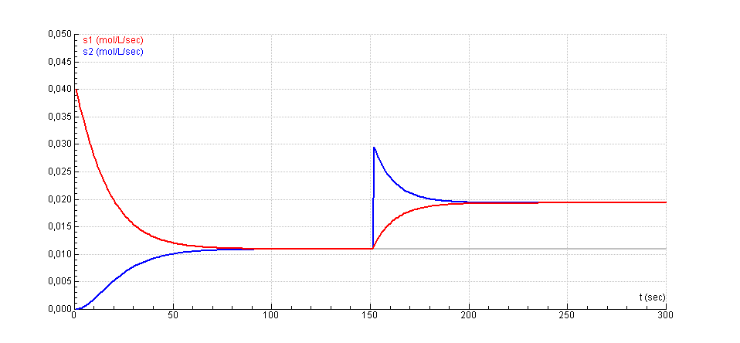
wat van stof B
→ snelheid(mol/L/sec)
s1
s2
→ tijd(sec)

Slide 23
wat van stof B
→ snelheid(mol/L/sec)
s2
s1
s1
s2
→ tijd(sec)

Slide 25
→ molariteit (mol/L)
A
B
C
→ tijd(sec)

Slide 26
→ molariteit (mol/L)
A
B
C
→ tijd(sec)

Slide 27
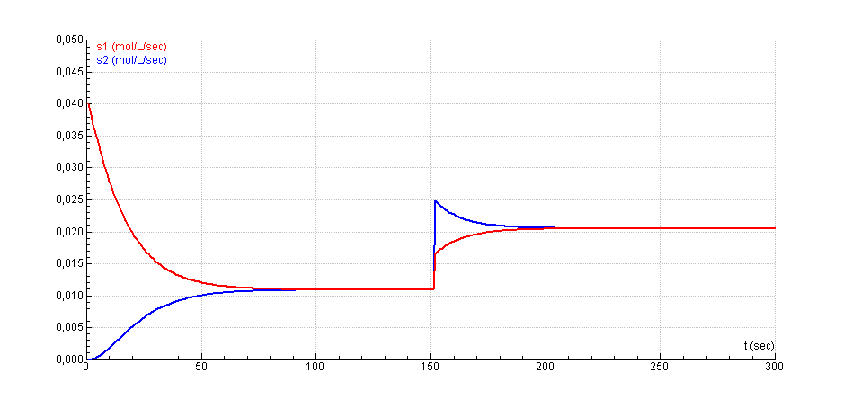
→ snelheid(mol/L/sec)
s1
s2
→ tijd(sec)

Slide 28
→ snelheid(mol/L/sec)
s2
s1
s1
s2
→ tijd(sec)

Slide 30
Exotherm
→ molariteit (mol/L)
A
B
C
→ tijd(sec)

Slide 31
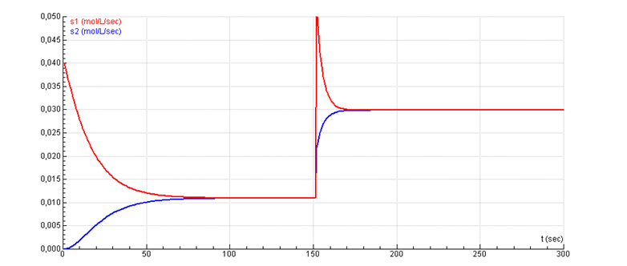
→ snelheid(mol/L/sec)
s1
s2
→ tijd(sec)

Slide 32
→ snelheid(mol/L/sec)
s1
s2
s1
s2
→ tijd(sec)

Slide 33
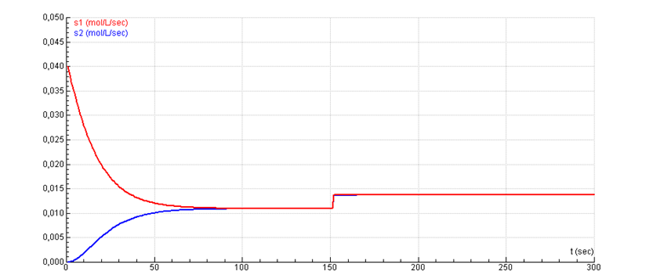
→ snelheid(mol/L/sec)
s1
s2
→ tijd(sec)

Slide 34
→ snelheid(mol/L/sec)
s1
s2
s1 , s2
→ tijd(sec)

Slide 36
